Slide 1


Cristal by LOHR
Présentation Nancy 22 mai 2017

Slide 2
Sommaire
1. Le groupe LOHR
Le système Cristal
Les performances
Cristal Cabin
Etat d’avancement
Modèle économique

Slide 3
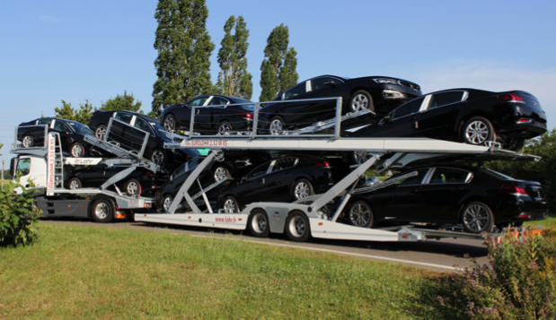
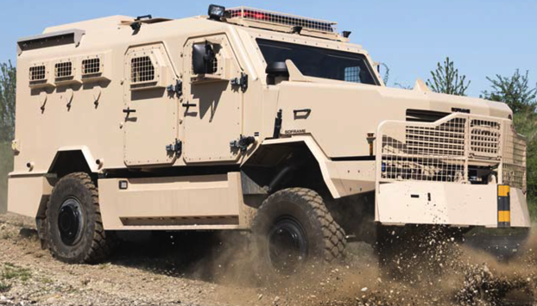

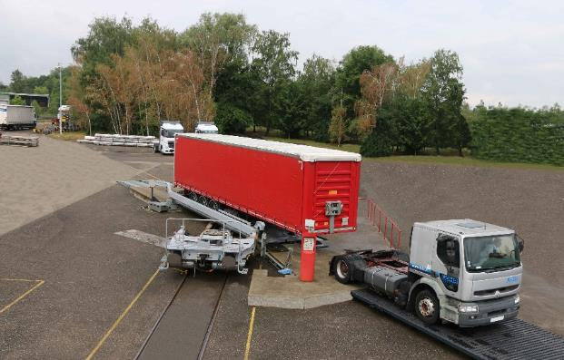
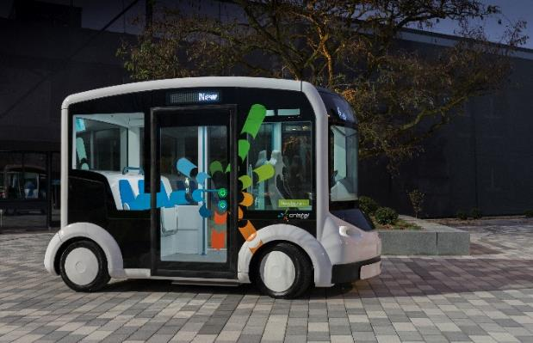
Domaines de compétence
50 ans d’innovations dans les systèmes de transport
Automotive
Logistique - Défense
Innovations
Services
Railway System
New mobilities

Slide 4
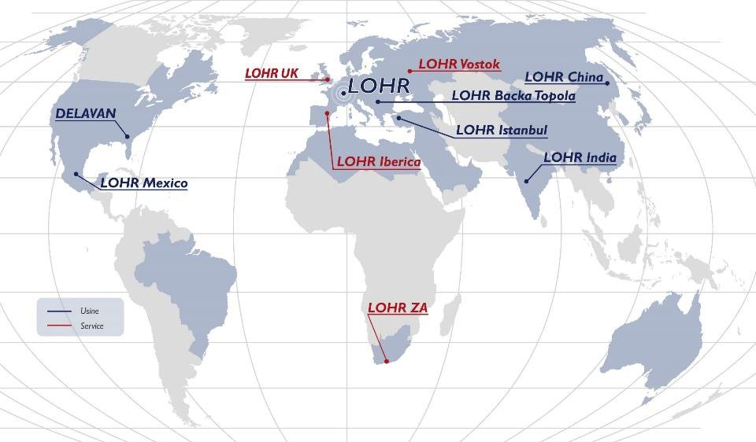
Une implantation industrielle globale
Avec 7 usines réparties sur 3 continents
1900 collaborateurs dans le monde
Un pôle de recherche et développement de 120 ingénieurs et techniciens

Slide 5
Depuis 2014, le groupe a renoué avec la croissance
Une stratégie de croissance profitable pour l’ensemble des activités
Répartition du chiffre d’affaires
Evolution du chiffre d’affaires
380M€
42%
40%
+90%
Activités militaires
Porte-voitures
+15%
11%
7%
2014
2015
2016
Ferroviaire
Service
Création de plus de 700 emplois depuis 2014

Slide 6
Sommaire
1. Le groupe LOHR
Le système Cristal
Les performances
Cristal Cabin
Etat d’avancement
Modèle économique

Slide 7

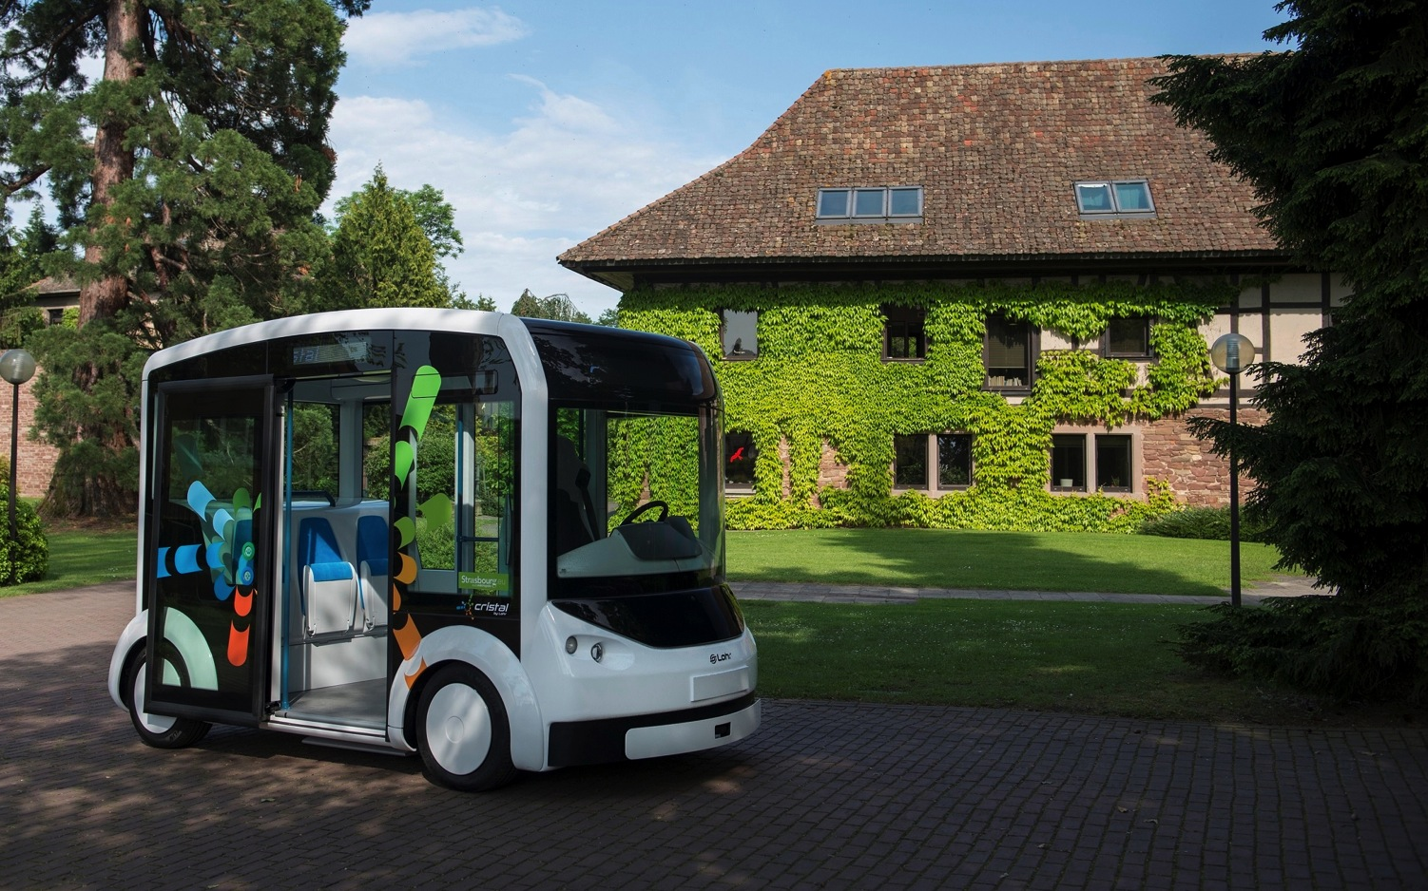
CRISTAL
Nouveau système de transport public

Slide 8





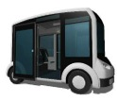
Ligne virtuelle
Cristal, un véhicule des premier et dernier kilomètres
Premiers kilomètres
Transports de masse
Derniers kilomètres

Slide 9

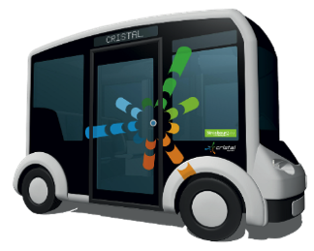
Mobilité collaborative
Mobilité partagée, durable, intelligente

Slide 10
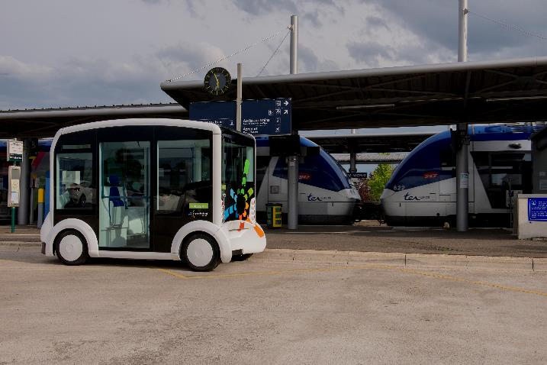
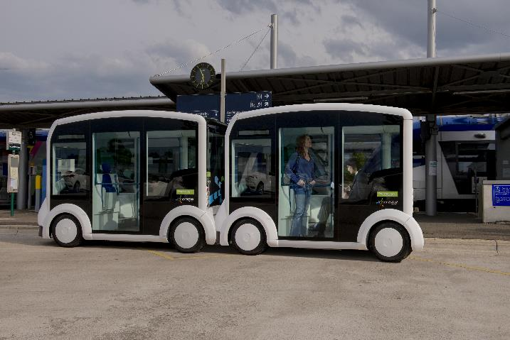
La bi-modalité
La mobilité électrique accessible avec Cristal pour une multiplicité d’usages
Mode libre-service
Mode navette
1 véhicule
Conduit par l’usager
1 à 4 véhicules
Fonction de remorquage
Conduit par un opérateur

Slide 11
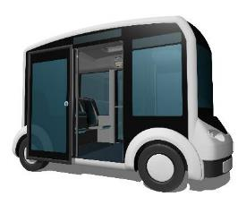
Mode libre-service
Usager privé
Capacité : 5 personnes assises
Vitesse max : 70 km/h
Véhicule conduit par un usager détenteur du permis B
Usager pré-identifié auprès de l’exploitant pour vérifier la disponibilité de la flotte et réserver un véhicule
Véhicule configuré en mode « libre-service » avec accès au tableau de bord
A la fin de la course le véhicule est rendu à la station de destination par l’usager ou pas
Flotte de véhicules repositionnée en continu sur les stations en fonction des besoins, grâce au remorquage

Slide 12
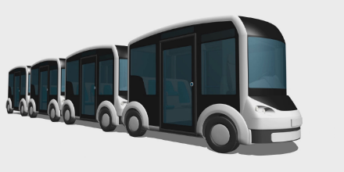
Mode navette : transport collectif
Conducteur professionnel rattaché à l’exploitant
Capacité max : 82 personnes
Vitesse max : 40 km/h
Convoi conduit par un chauffeur professionnel rattaché à l’exploitant
Convoi composé de 1 à 4 véhicules selon planification par l’exploitant
Véhicules remorqués configurés en mode « navette » avec tableaux de bord inaccessibles aux passagers
Service organisé sous forme de lignes complémentaires aux transports collectifs
Adaptation de l’offre (taille des convois) en fonction de la demande

Slide 13
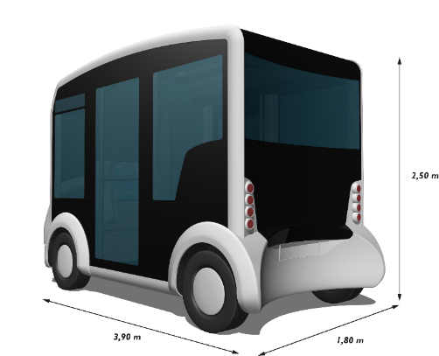
Design urbain compact
Un véhicule compact pour une empreinte urbaine réduite accessible en double usage, transport collectif ou libre service…

Slide 14
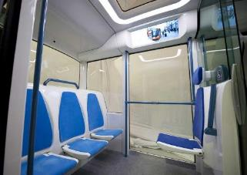
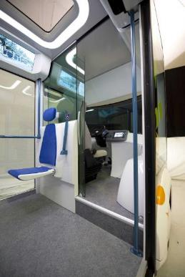
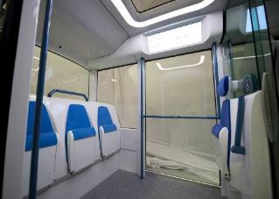
Grand volume intérieur
…disposant d’un grand volume intérieur, avec une approche « transport public » : Accès debout, accessibilité 100% PMR, porte de type bus, plancher bas intégral, longue durée de vie des équipements, maintenabilité optimisée.

Slide 15
Sommaire
1. Le groupe LOHR
Le système Cristal
Les performances
Cristal Cabin
Etat d’avancement
Modèle économique

Slide 16

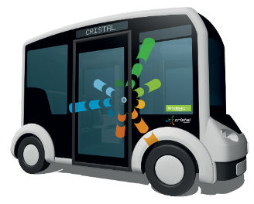


Performances
Le mode navette permet de rééquilibrer en permanence les stations, en redistribuant les véhicules Cristal en fonction des besoins. Le double usage favorise l’exploitation en continu.
Performances sur la qualité de vie
Confort, sécurité et accessibilité
pour les personnes à mobilité réduite.
Information et réservation en temps réel avec un smartphone, pour faciliter l’usage par les utilisateurs et l’exploitant.
Performances techniques
Système d’accouplage matériel automatisé suivant une trajectoire monotrace,
sécurité : pas d’espace entre chaque module de navette,
autonomie par batterie embarquée suffisante pour une journée d’utilisation.
Véhicule 100% électrique et silencieux,
aucun rejet de CO2 ni d’émissions polluantes.

Slide 17
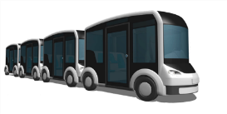
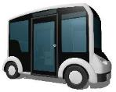
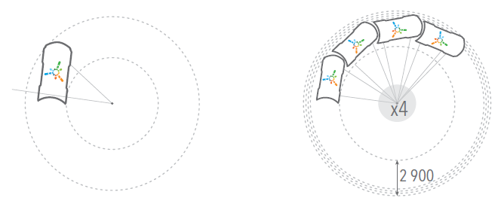
Performances en insertion
MODE LIBRE-SERVICE
5,30 m
MODE NAVETTE
7,20 to 7,60 m

Slide 18
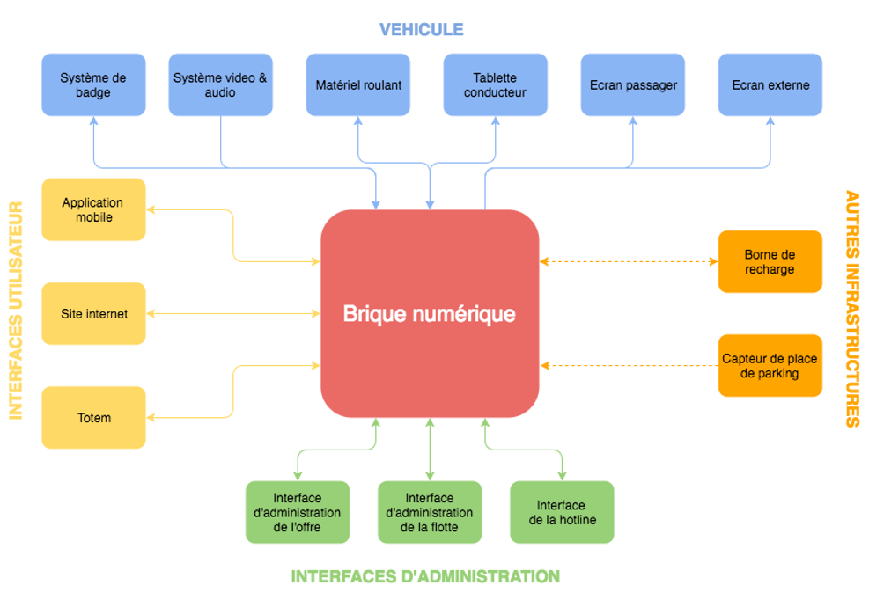
Performances numériques
    Une architecture numérique centralisée : tous les produits interagissent les uns avec les autres grâce à la brique numérique.

Slide 19
Sommaire
1. Le groupe LOHR
Le système Cristal
Les performances
Cristal Cabin
Etat d’avancement
Modèle économique

Slide 20
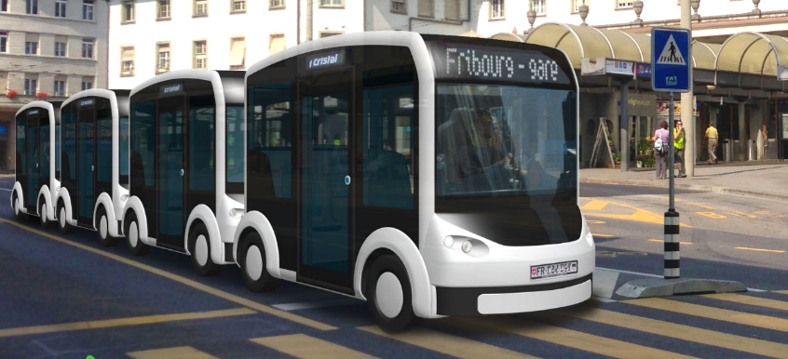
Cristal Cabin
Offre complémentaire au Cristal Standard
Adaptation permanente de la capacité de transport au besoin
Cristal Cabin
Cristal Standard

Slide 21
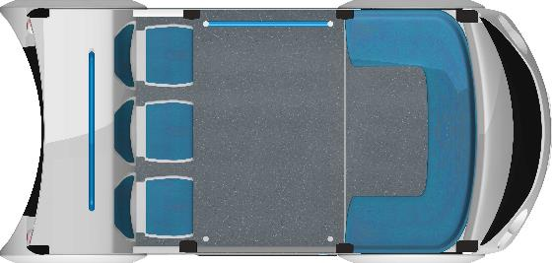
Cristal Cabin
Principales caractéristiques
Suppression du poste de conduite, remplacé par un espace de places assises en «U».
Augmentation unitaire de la capacité de transport.
Exploitation en mode navette uniquement.

Slide 22
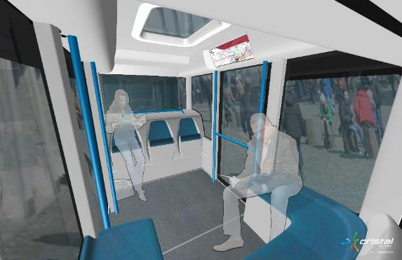
Cristal Cabin
Principales caractéristiques
Les Cristal Cabin restent tous motorisés, freinés et dirigés.
Flexibilité permanente de la capacité de transport en fonction de la demande : navette de 1 à 4 véhicules.
Cristal Cabin est dédié aux collectivités ou sites qui connaissent de fortes variations de la demande de transport, ou des contraintes d’insertion ( et qui n’ont pas fait du libre-service une priorité)

Slide 23
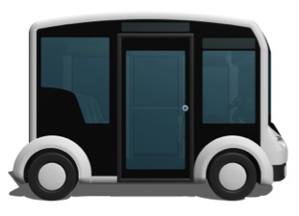




Développement du Cristal
Cristal, un véhicule évolutif
Prochaine étape : le platooning (attelage immatériel), et le Cristal autonome.
En développement avec Safran, l’INRIA, l’Université de Singapour et Axilium Robotics

Slide 24
Sommaire
1. Le groupe LOHR
Le système Cristal
Les performances
Cristal Cabin
Etat d’avancement
Modèle économique

Slide 25
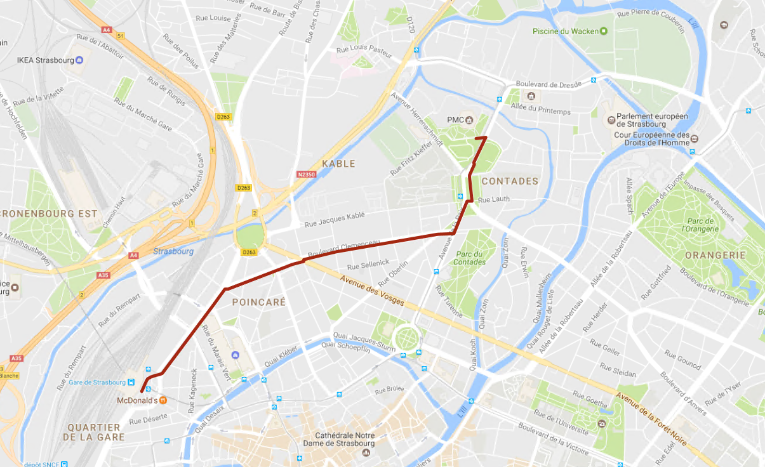
Expérimentation Cristal à Strasbourg
1 navette de 1 véhicule de la Gare au PMC lors du congrès ERTICO, du 19 au 22 juin 2017

Slide 26
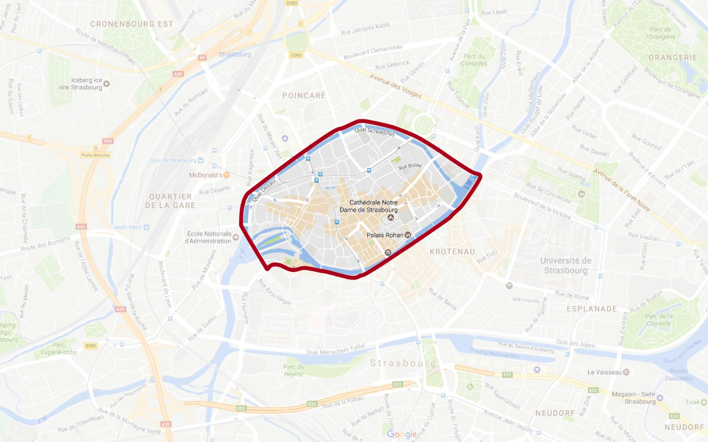
Expérimentation Cristal à Strasbourg
1 navette de 2 véhicules dans la Grande Île lors du Marché de Noël 2017,
du 25 novembre au 24 décembre

Slide 27
Sommaire
1. Le groupe LOHR
Le système Cristal
Les performances
Cristal Cabin
Etat d’avancement
Modèle économique

Slide 28




Modèle économique
Hypothèses opérationnelles liées à l’utilisation et l’exploitation du Cristal
Un convoi peut au maximum accueillir 76 personnes (avec 4 véhicules). Le taux de confort d’accueil des passagers est d’environ 50%, ainsi, chaque véhicule accueille facilement en standard 10 personnes, soit 40 pour une navette de 4 véhicules. En mode VLS, le véhicule peut accueillir 5 personnes dont le conducteur.
En mode TC, une boucle ou une ligne complète comporte 10 arrêts dont 8 arrêts « simples » et 2 arrêts comportant chacun une station de recharge TC. La longueur retenue pour une boucle ou une ligne complète (en Aller/Retour) est de 4 000 mètres (4 km). La distance inter-arrêts est fixée à 400 mètres.
La répartition des plages horaires de service considérée est la suivante :
Heures de pointe : de 7h à 9h et de 17h à 20h, soit une amplitude de 5 heures par jour.
Heures creuses : de 9h à 17h et de 20h à 21h, soit une amplitude de 9 heures par jour.
Heures très creuses : de 6h à 7h et de 21h à 23h, soit une amplitude de 3 heures par jour.
Pour un nombre de véhicules donné, la répartition de l’offre entre les modes TC et VLS en fonction des horaires est la suivante:
En heures de pointe : 80% des véhicules en mode TC et 20% proposés en mode VLS
En heures creuses : 30% des véhicules en mode TC et 70% proposés en mode VLS
En heures très creuses : 20% des véhicules en mode TC et 80% proposés en mode VLS

Slide 29
Modèle économique
Recettes liées à l’utilisation du système Cristal
SYNTHÈSE
Boucle de 4 km avec 22 véhicules pouvant transporter plus d’ 1,3 million de passagers par an.
Les revenus par an pour une boucle TC et son dispositif VLS (équivalent de 325 jours par an d’exploitation) représentent 922 k€ TTC par an (768 k€ HT).
Les dépenses pour une ligne et son dispositif VLS correspondent à 762 k€ HT:
Coûts de fonctionnement pour une ligne et par an de 705,79 k€ HT,
Coûts des intérêts : 677,61 k€ (sur 12 ans à 3 % - coût annuel = 56,47 k€).
Ratio « Recettes/Dépenses » (hors investissement – avec intérêts d’emprunts) = 1,01

Slide 30






Merci de votre attention
Marie-José NAVARRE
Directrice Générale Adjointe
Tél. +33(0)6 07 59 56 29
marie-jose.navarre@lohr.fr
Jean-François ARGENCE
Directeur Nouvelles Mobilités
Tél. +33(0)6 09 94 03 62
jean-francois.argence@lohr.fr
Groupe LOHR - 29 rue du 14 juillet - F-67980 HANGENBIETEN - Tél. +33 (0)3 88 38 98 00 www.lohr.fr

